Slide 1
Бюро проката яхт Сан-Хуана
Лабораторная №1
Выполнила студентка группы 2334
Туркина Анна

Slide 2
Что предоставляет фирма:
Аренда яхт, предоставленных владельцами этих яхт
Экипировка яхт (как от компании так и от владельцев)
Как доп. услуга можно заказать питание и другие необходимые клиенту вещи
При аварии, высылается яхта на помощь клиенту (Связь с диспетчером)

Slide 3
Обозначенные процессы в диаграмме
Аренда яхт
Составление заказа
Оплата
Выбор яхты
Взятие яхты в аренду
Связь в случае аварии
Траектория Путешествие клиента
Предоставление инвентаря

Slide 4
Внешние сущности
Клиент
Банк
Владельцы
Диспетчер
Персонал
Склад

Slide 5
Хранилища данных
Яхты
Инвентарь от владельцев
Инвентарь от фирмы
Заказы
Каталог

Slide 6
На диаграмме представлено взаимодействие клиента с фирмой для аренды яхты.
Клиент выбирает яхту, доп. Услуги и формирует данные своего заказа
Выбор яхт представлен в каталоге
После обработки заказа клиент получает счет на оплату, непосредственно, после оплаты можно отправляться в путешествие

Slide 7
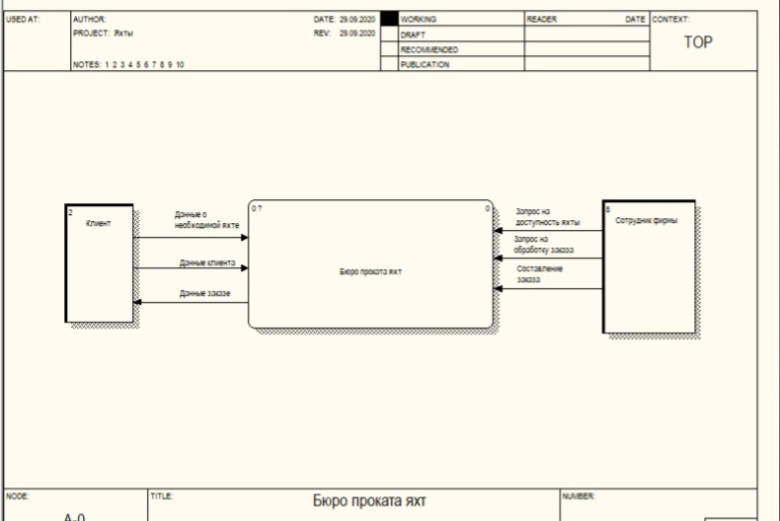
Dfd-диаграмма

Slide 8
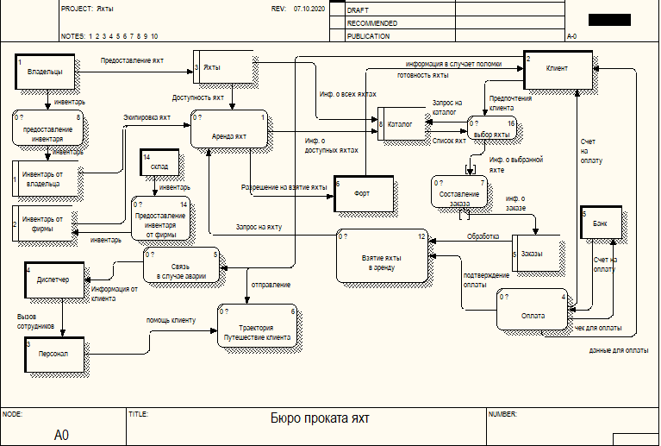

Slide 9
